Slide 1
BIOGRAFIA DE PLATON http://es.wikipedia.org/wiki/Plat%C3%B3n
INTRODUCCION
Platón (en griego: Πλάτων ) (ca. 428 a. C./427 a. C. – 347 a. C.) fue un filósofo griego, alumno de Sócrates y maestro de Aristóteles, de familia noble y aristocrática. Platón (junto a Aristóteles) es quién determinó gran parte del corpus de creencias centrales tanto del pensamiento occidental como del hombre corriente (aquello que hoy denominamos "sentido común" del hombre occidental) y pruebas de ello son la noción de "Verdad" y la división entre "doxa" (opinión) y "episteme" (ciencia).
Demostró y popularizó una serie de ideas comunes para muchas personas, pero enfrentadas a la línea de gran parte de los filósofos presocráticos y al de los sofistas (muy populares en la antigua Grecia) y que debido a los caminos que tomó la historia de la Metafísica, en diversas versiones y reelaboraciones, se han consolidado. Su influencia como autor y sistematizador ha sido incalculable en toda la historia de la filosofía, de la que se ha dicho con frecuencia que alcanzó identidad como disciplina gracias a sus trabajos

Slide 2
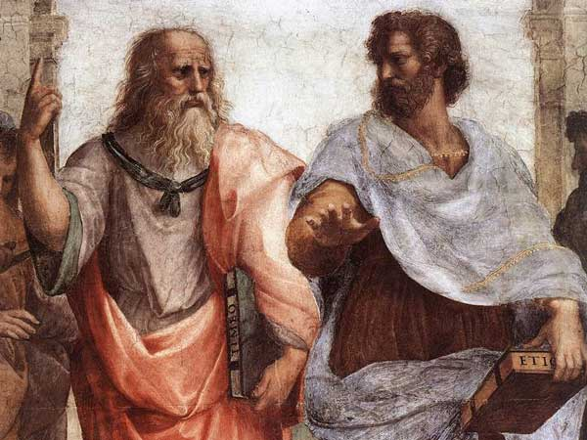
PLATON Y ARISTOTELS

Slide 3
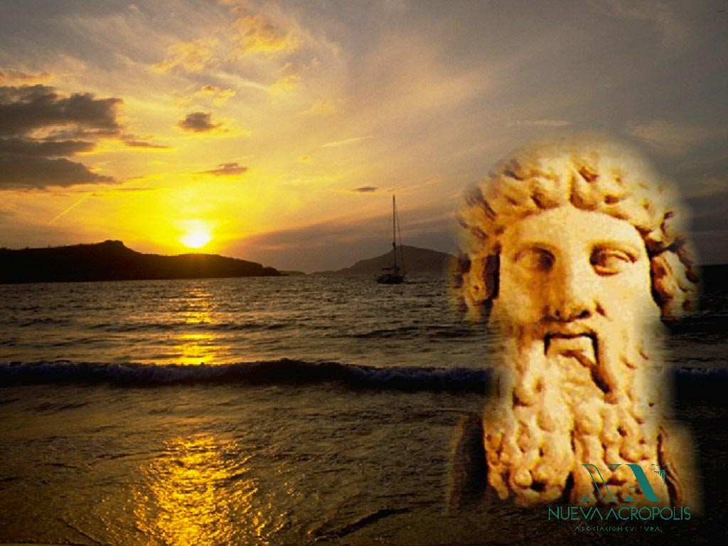
TEORIA DE LAS IDEAS
MUNDO INTELIGIBLE
MUNDO SENSIBBLE
PLATON

Slide 4
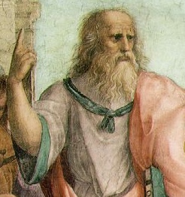
EL VERDADERO MUNDO ES EL MUNDO INTELIGIBLE

Slide 5
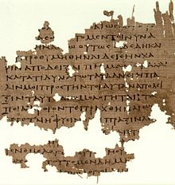
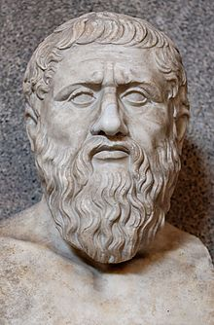
Papiro Oxyrhynchus, con fragmento de La República

Slide 6


Slide 7
BIOGRAFIA DE PLATON
Platón, que realmente se llamaba Aristocles, y cuyo seudónimo Platón significa el de espalda ancha -debido a que en su juventud había sido atleta-, era hijo de una familia que pertenecía a la aristocracia ateniense, concretamente a la familia denominada Glaucón. Su nacimiento habría ocurrido el 7 del mes de Thargelión (Mayo) en el 428-427 a.C.Su padre se llamaba Aristón, descendiente de Codro, último Rey de Atenas, y su madre Perictione, descendiente del legislador Solón y prima de Critias.
Durante su juventud luchó como soldado en las guerras del Peloponeso, en las cuales Atenas salió derrotada, y el poder y la economía que ostentaba sobre el mundo griego cayó en las manos de Esparta; así vivió las consecuencias de dicha guerra.
A los 21 años pasó a formar parte del círculo de Sócrates, el cual produjo un gran cambio en sus orientaciones filosóficas. Tras la muerte de Sócrates en el 399 a. C., Platón se refugió en Megara durante un breve espacio de tiempo, donde comenzó a escribir sus diálogos filosóficos (si es que no había compuesto antes alguno, cosa no fácil de conocer con precisión).

Slide 8
BIOGRAFIA DE PLATON: CONTINUACION
Sus conocimientos y habilidades eran tales que los griegos lo consideraban como hijo de Apolo y decían que en su infancia las abejas habían anidado en sus labios como profecía de las palabras melosas que salían de ellos.
Platón fue discípulo de Sócrates en su juventud y de acuerdo a sus propias palabras, estuvo presente durante su juicio (según se puede leer en la Apología), pero no en su ejecución (por lo que se dice al inicio del Fedón). El trato que Atenas dio a Sócrates afectó profundamente a Platón y muchos de sus primeros trabajos registran la memoria de su maestro. Se dice que muchos de sus escritos sobre la ética estaban dirigidos a evitar que injusticias como la sufrida por Sócrates volvieran a ocurrir. Después de la muerte de Sócrates, Platón viajó a Megara, Tarento (Italia), Siracusa (Sicilia), y según algunos, también a Cirene (Egipto).

Slide 9
BIOGRAFIA DE PLATON: CONTINUACION
En el 396 a. C. emprendió un viaje de diez años por Egipto y diferentes lugares, de África e Italia. En Cirene conoció a Arístipo y al matemático Teodoro de Cirene. En Magna Grecia se hizo amigo de Arquitas de Tarento y conoció las ideas de los seguidores de Parménides de Elea.
En el 388 a. C. viajó a Sicilia, a la poderosa ciudad de Siracusa, donde quiso influir en la política de Dionisio I y aprendió mucho de las formas de gobierno que plasmaría después en La República (en griego politeia que significa ciudadanía o forma de gobierno). Sus manifestaciones políticas, que en algunos casos eran irreverentes con la clase dominante, lo llevaron a prisión. De regreso a Grecia, su barco se detiene en Egina, que estaba en guerra contra Atenas, en donde él es vendido como esclavo, sin embargo Anníceris de Cirene reconoció a Platón en la venta de esclavos y lo compró para devolverle la libertad. Volvió incluso en dos ocasiones más a Siracusa (los años 367-365 y 361), con el deseo de influir sobre Dionisio II (hijo de Dionisio I) en el modo de gobierno, y con la ayuda de un amigo siracusano llamado Dion.

Slide 10
BIOGRAFIA DE PLATON: CONTINUACION
En el 387 a. C., tras recobrar su libertad, Platón compró una finca en las afueras de Atenas, donde fundó un centro especializado en la actividad filosófica y cultural, al cual llamó Academia. El nombre procede de que en dicha finca existía un templo dedicado al antiguo héroe llamado Academo y dicha academia funcionó ininterrumpidamente hasta el año 86 a.C. (cuando fue destruida por los romanos). Sucesivamente, fue fundada una escuela filosófica de cariz neoplatónico que duraría hasta su cierre definitivo por parte de Justiniano I en el 529 dc, pues veía en esta una amenaza para la propagación del cristianismo.
Muchos filósofos e intelectuales estudiaron en esta academia, incluyendo a Aristóteles, que allí estuvo durante 20 años (367-347 a.C.).

Slide 11
BIOGRAFIA DE PLATON: CONTINUACION
Platón también recibió influencias de otros filósofos, como Pitágoras, cuyas nociones de armonía numérica y geomatemáticas se hacen eco en la noción de Platón sobre las Formas; también Anaxágoras, quien enseñó a Sócrates y que afirmaba que la inteligencia o la razón penetra o llena todo; y Parménides, que argüía acerca de la unidad de todas las cosas y quien influyó sobre el concepto de Platón acerca del alma.
Platón murió en el 347 a. C., a los 80/81 años de edad, dedicándose en sus últimos años de vida a impartir enseñanzas en la academia de su ciudad natal.

